Slide 1


Chào mừng PHHS tới dự họp
Học kì 1-2019- 2020
Lớp 7E- Trường THCS Cổ Bi

Slide 2
Chào mừng quý phụ huynh
tới dự
Họp PHHS học kì I
lớp 7E- Trường THCS Cổ Bi

Slide 3




Nội dung cuộc họp:
1.Tổng kết tình hình của trường học kì 1 năm học 2019- 2020 và nhiệm vụ học kì 2.
2. Tổng kết tình hình lớp 7E trong học kì 1
3. Phương hướng phấn đấu học kì 2.

Slide 4
1.Tæng kÕt t×nh h×nh cña nhµ trường trong học kì 1
- Hoàn thành kế hoạch đặt ra đầu năm.
- 2 thầy cô thi giáo viên giỏi môn Hóa và Lí.
03 học sinh giỏi văn hóa cấp Huyện lớp 9
01 học sinh lớp 9 dự thi học sinh giỏi cấp thành phố môn Hóa và môn Khoa học.
Về thể dục thể thao: Trường đạt giải cấp Huyện.

Slide 5
2. Nhận xét tình hình học tập và kỷ luật
Học kì 1 lớp 7E
Sĩ số lớp: 40
(Nữ: 16 - Nam: 24)
Thôn Vàng: 12 Thôn Hội, c12:6
Thôn Cam: 18 Đặng xá: 1
Tập thể cơ khí: 3
*Nề nếp học tập: tốt
*Nề nếp kỷ luật: ổn định, tốt

Slide 6

Phong trào, nề nếp
Lớp liên tục nhận cờ thi đua tuần, tháng
Đợt 20/11: Văn nghệ: Nhì
Báo : Nhì
TDTT : Thi huyện có 2 bạn: Tùng và Mai Phương
Nề nếp : Tốt
Lớp Tiên tiến Xuất sắc

Slide 7
Rèn luyện đạo đức
Hạnh kiểm Tốt: 100% (Tức 40 bạn hs)

Slide 8
Về học tập
Học lực: Giỏi: 16 bạn
Khá: 21 bạn
TB: 3 bạn

Slide 9

Nguyên nhân, bài học
1. Nguyên nhân khách quan
2. Nguyên nhân chủ quan
3. Bài học rút ra

Slide 10
Danh sách đăng kí thi học sinh giỏi các môn
1 Toán: M.Hải, Khải, T.Minh, Phúc
2 Văn: Lan Anh
3 Anh: Ngọc Anh, Nam
4 Sinh: Q.Anh, L.Duy, Quang, Trí, Nhật Duy

Slide 11
Danh sách đăng kí thi học sinh giỏi các môn
5. Vật Lí:
6. Địa Lí:
7. Lịch sử:
8. GDCD:
9. Tin học:

Slide 12
Phương hướng phấn đấu
kì 2
Phương hướng phấn đấu trong học kì II
a)Thi đua:
- Đạt lớp Tiên tiến xuất sắc.
b)Hạnh kiểm: Tốt: 40 bạn đạt 100%
c) Học lực: Giỏi : 26 bạn
Khá : 14 bạn
Trung bình: 0 bạn

Slide 13
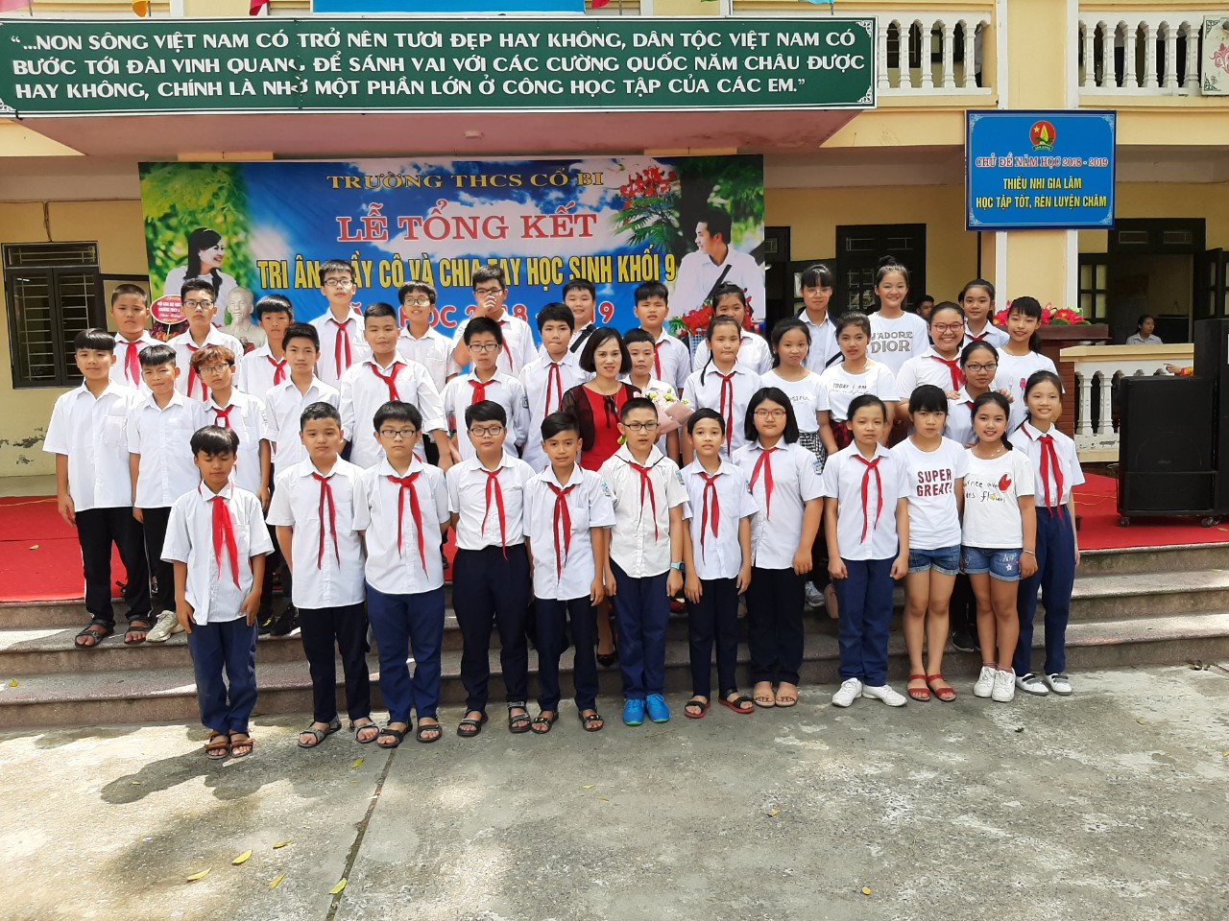
TỔ 1

Slide 14
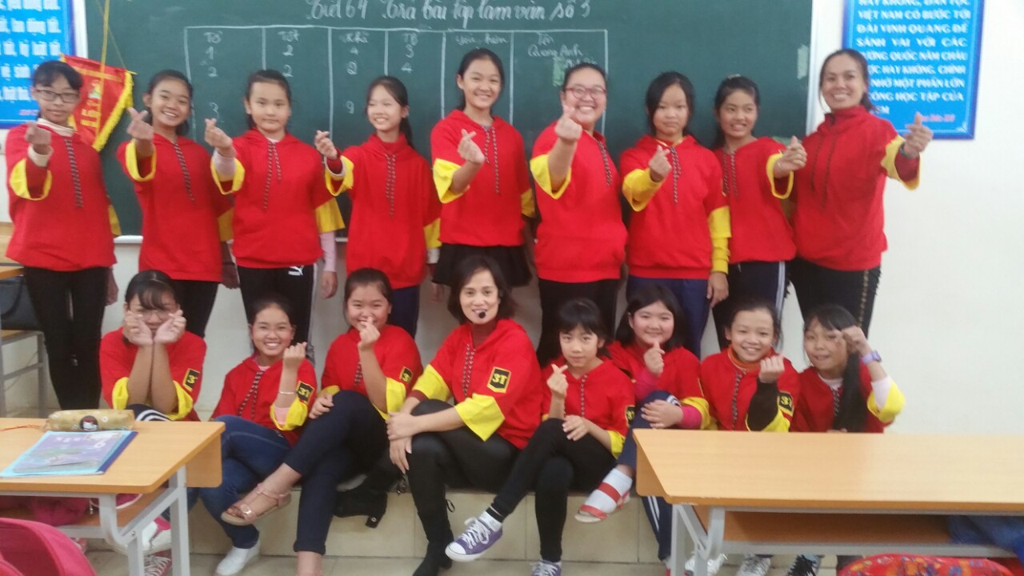
TỔ 2

Slide 15
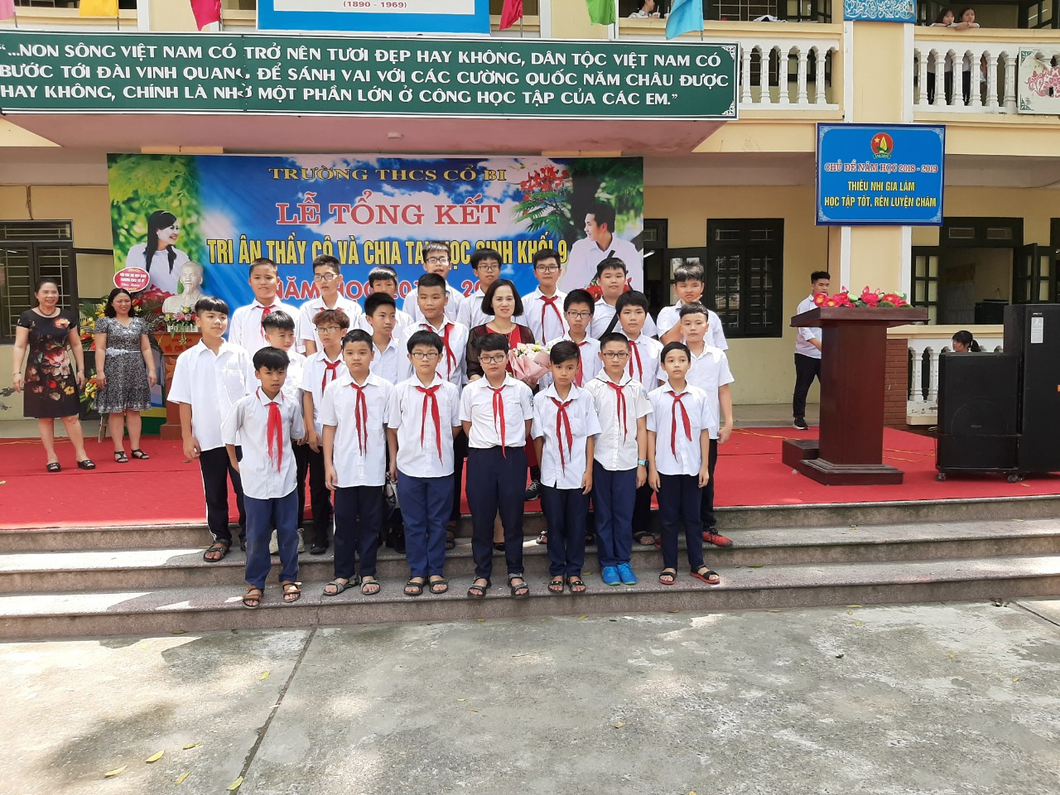
TỔ 3

Slide 16
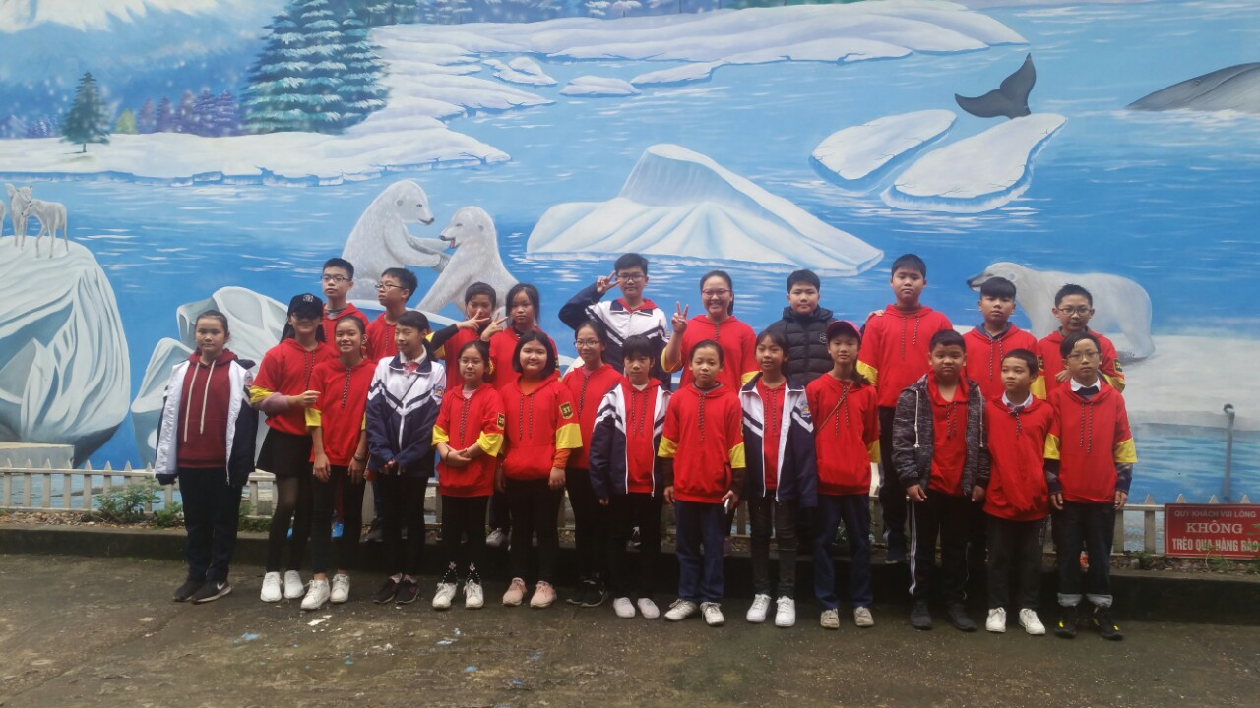
TỔ 4

Slide 17
Ý kiến của cô giáo chủ nhiệm
1. Về kết quả kì 1.
2. Về tình hình lớp kì.
3. Kế hoạch kì 2.
4. Đề xuất.

Slide 18
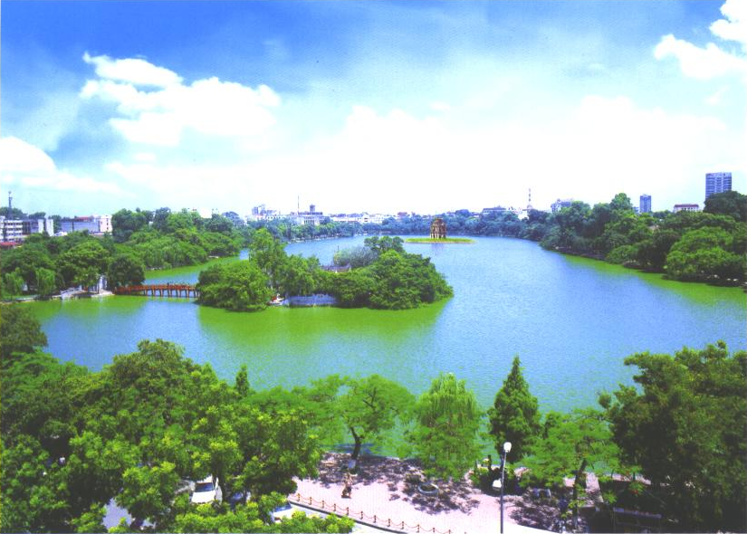
Kính chúc các bậc phụ huynh và gia đình
mạnh khỏe , hạnh phúc!

